Slide 1
核 酸 代 谢
Metabolism of Nucleotides

Slide 2

本章主要内容
核苷酸代谢（了解）
DNA的生物合成 （重点）
RNA的生物合成

Slide 3
一、核苷酸的分解代谢

Slide 4
核酸的消化与吸收
食物核蛋白
胃酸
蛋白质
核酸 (RNA及DNA)
胰核酸酶
核苷酸
胰、肠核苷酸酶
磷酸
核苷
核苷酶
碱基
戊糖

Slide 5
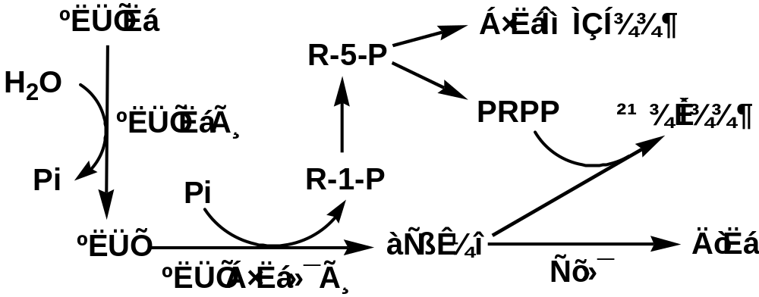
（一）、嘌呤核苷酸的分解代谢

Slide 6
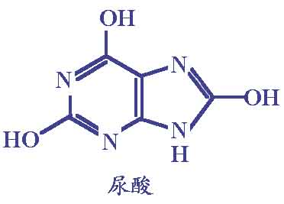
腺嘌呤脱氨酶
AMP
H
（次黄嘌呤）
次黄嘌呤氧化酶
X
（黄嘌呤）
鸟嘌呤脱氨酶
GMP
G
黄嘌呤氧化酶
嘌呤碱的最终
代谢产物

Slide 7
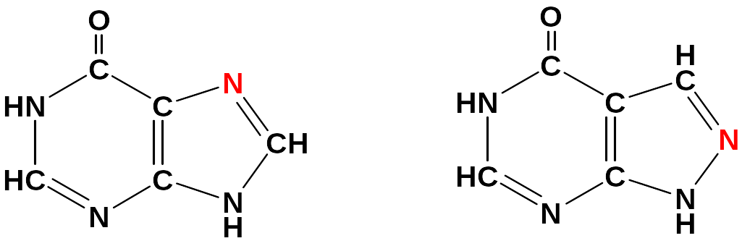
痛风症的治疗机制
次黄嘌呤
别嘌呤醇
鸟嘌呤
黄嘌呤氧化酶
黄嘌呤
尿酸
黄嘌呤氧化酶
次黄嘌呤
别嘌呤醇

Slide 8
（二）、嘧啶核苷酸的分解代谢
核苷酸酶
嘧啶核苷酸
核苷
PPi
核苷磷酸化酶
1-磷酸核糖
嘧啶碱

Slide 9
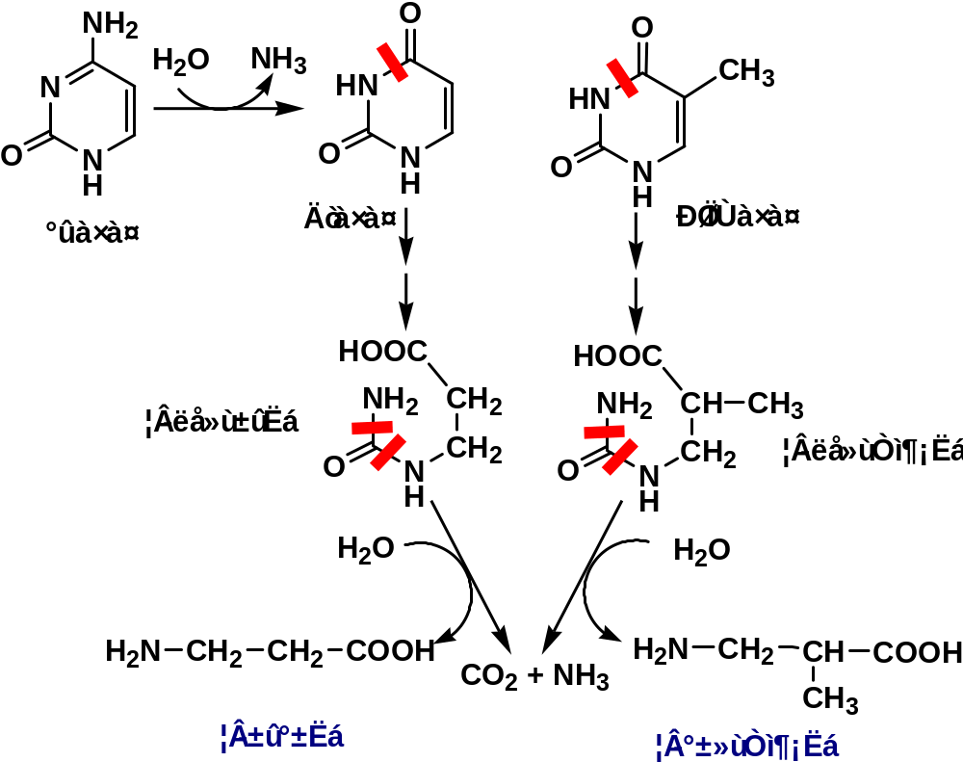

Slide 10
二、核苷酸的合成代谢
从头合成途径(de novo synthesis pathway)
是指利用磷酸核糖、氨基酸、一碳单位及CO₂等简单物质为原料，经过一系列酶促反应，合成核苷酸的途径。
补救合成途径(salvage synthesis pathway)
利用体内游离的碱基或核苷，经过简单的反应过程，合成核苷酸的途径。

Slide 11
核苷酸的从头合成概况
5-磷酸核糖
PRPP
CO₂ + Gln
Gln
Gly
氨基甲酰磷酸
一碳单位
Gln
Asp
CO₂
乳清酸
Asp
一碳单位
UMP
dTMP
IMP
GMP
AMP
UTP
CTP
GTP
ATP

Slide 12
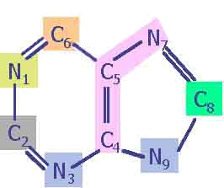
（一）嘌呤核苷酸的从头合成
嘌呤碱合成的元素来源
CO₂
甘氨酸
天冬氨酸
甲酰基
（一碳单位）
甲酰基
（一碳单位）
谷氨酰胺
（酰胺基）
合成嘌呤核苷酸：还需R-5-P参与

Slide 13
过程
1. IMP的合成
2. AMP和GMP的生成

Slide 14
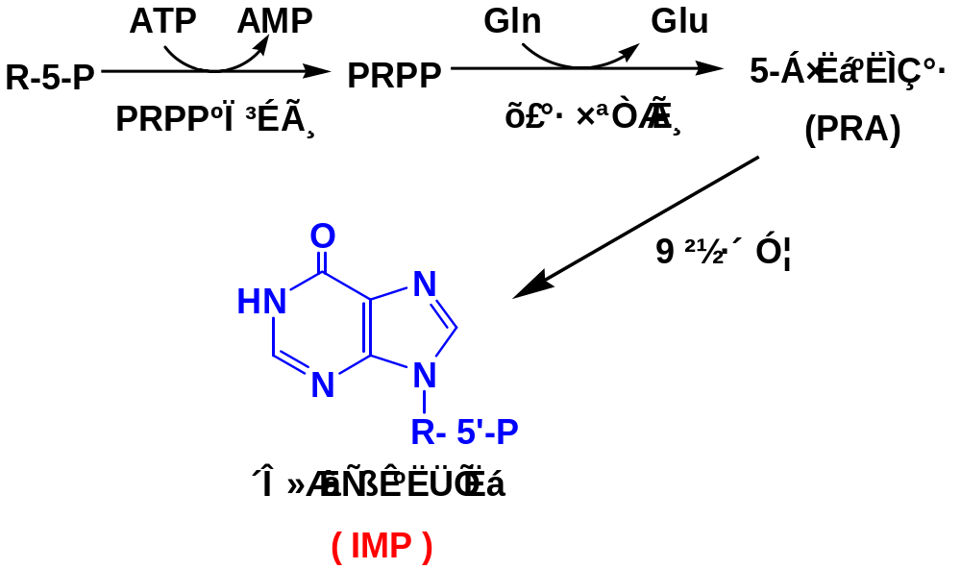
1. 从头合成途径
(1) IMP的合成

Slide 15
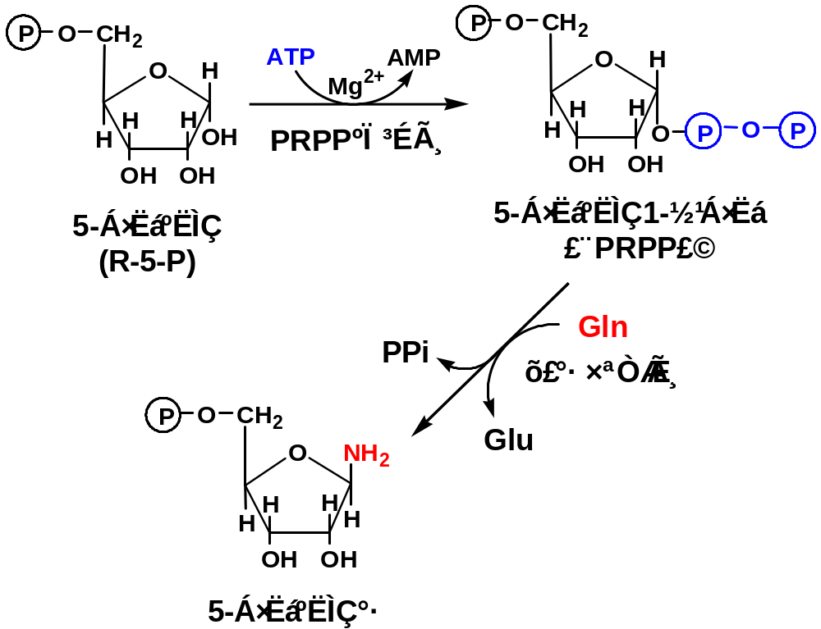

Slide 16
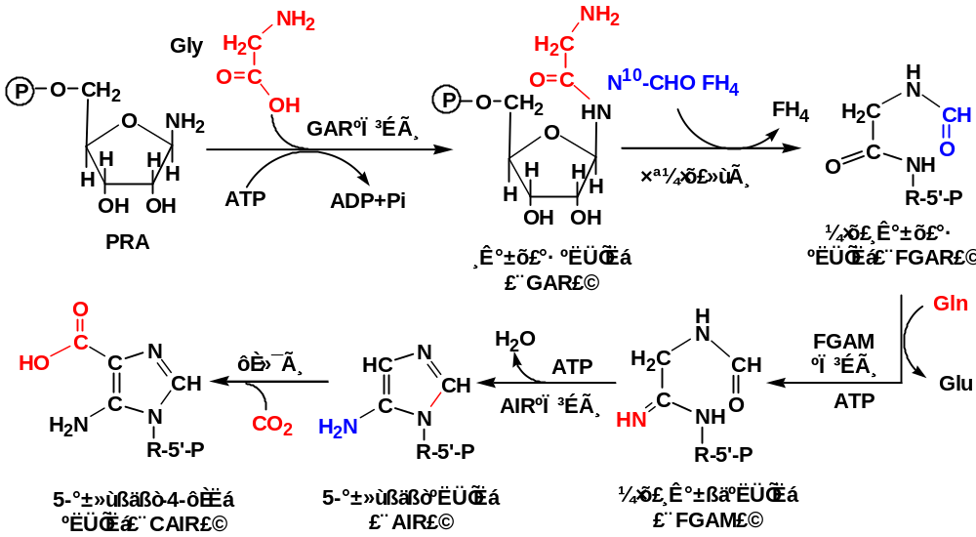

Slide 17
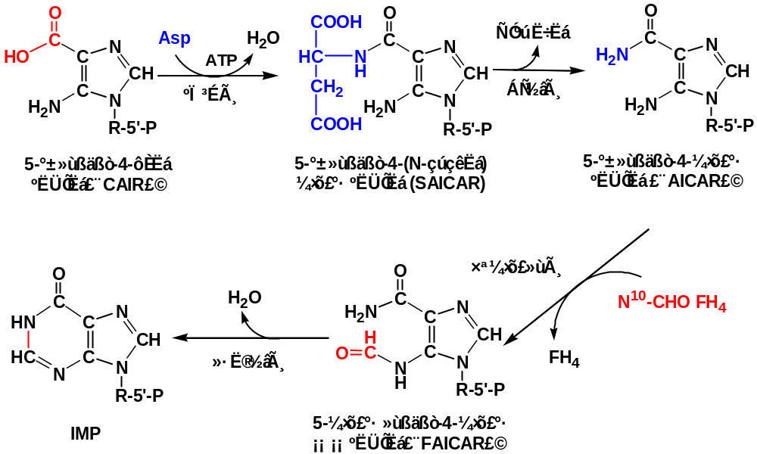

Slide 18
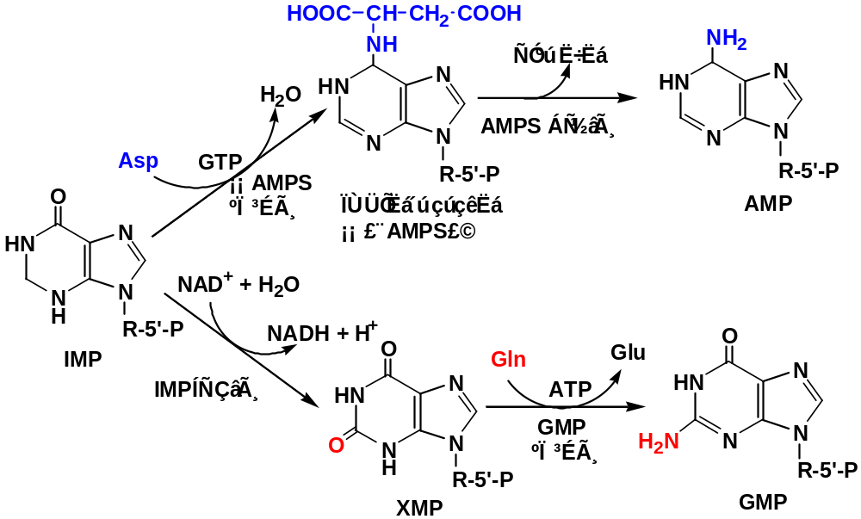
(2) AMP和GMP的生成

Slide 19
激酶
激酶
AMP
ADP
ATP
ATP
ADP
ATP
ADP
激酶
激酶
GMP
GDP
GTP
ATP
ADP
ATP
ADP

Slide 20
嘌呤核苷酸从头合成特点
嘌呤核苷酸是在磷酸核糖分子上逐步合成的。
先合成 IMP，再转变成 AMP或GMP。
PRPP是5-磷酸核糖的活性供体。

Slide 21
（二）嘌呤核苷酸的补救合成
定义
利用体内游离的嘌呤或嘌呤核苷，经过简单的反应，合成嘌呤核苷酸的过程，称为补救合成（或重新利用）途径。

Slide 22
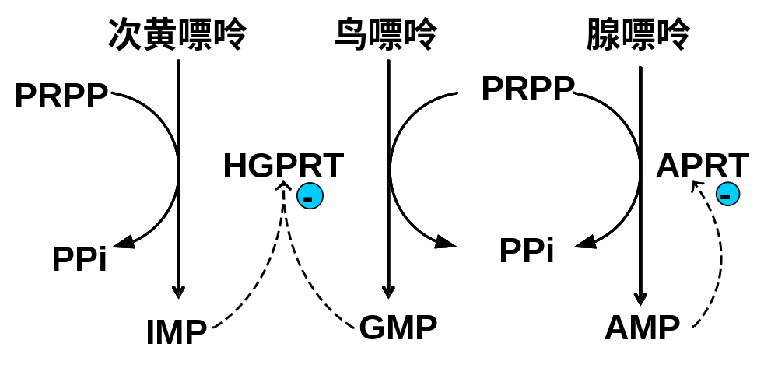
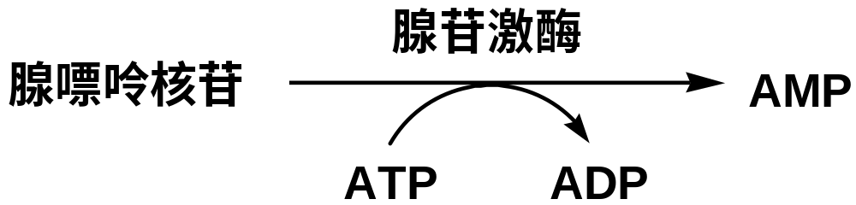
补救合成过程

Slide 23
补救合成的生理意义
补救合成节省从头合成时的能量和一些氨基酸的消耗。
体内某些组织器官，如脑、骨髓等只能进行补救合成。

Slide 24
（三） 脱氧核糖核苷酸的生成
体内脱氧核糖核苷酸是通过相应的核糖核苷酸还原生成的。
这种还原反应是由核糖核苷酸还原酶催化，在二磷酸核苷（NDP）水平上进行的。

Slide 25
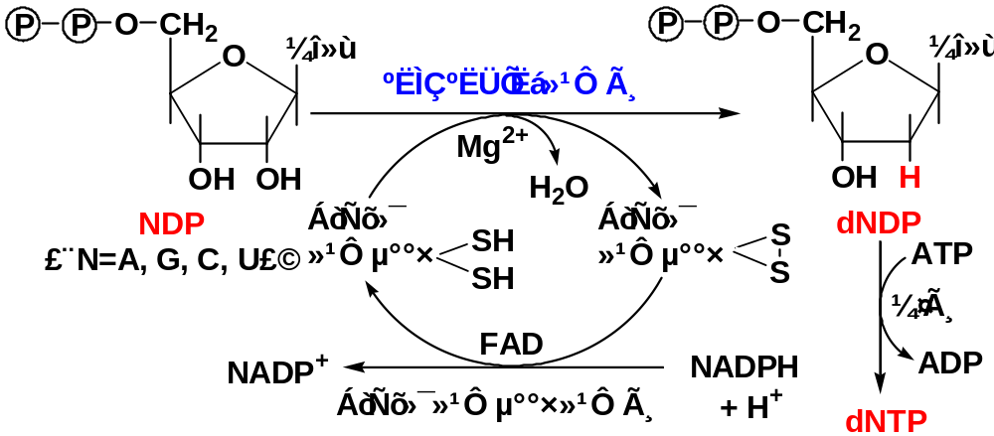
脱氧核糖核苷酸的生成过程

Slide 26
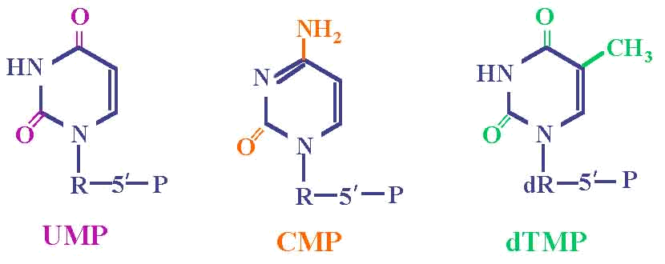
嘧啶核苷酸的结构

Slide 27
四、嘧啶核苷酸的合成代谢
从头合成途径
补救合成途径

Slide 28
（一）嘧啶核苷酸的从头合成
定义
嘧啶核苷酸的从头合成是指利用磷酸核糖、氨基酸、一碳单位及二氧化碳等简单物质为原料，经过一系列酶促反应，合成嘧啶核苷酸的途径。
合成部位
主要是肝细胞胞液
特点
先合成嘧啶环，再与磷酸核糖相连。
先合成UMP，再转变成dTMP和CTP。

Slide 29
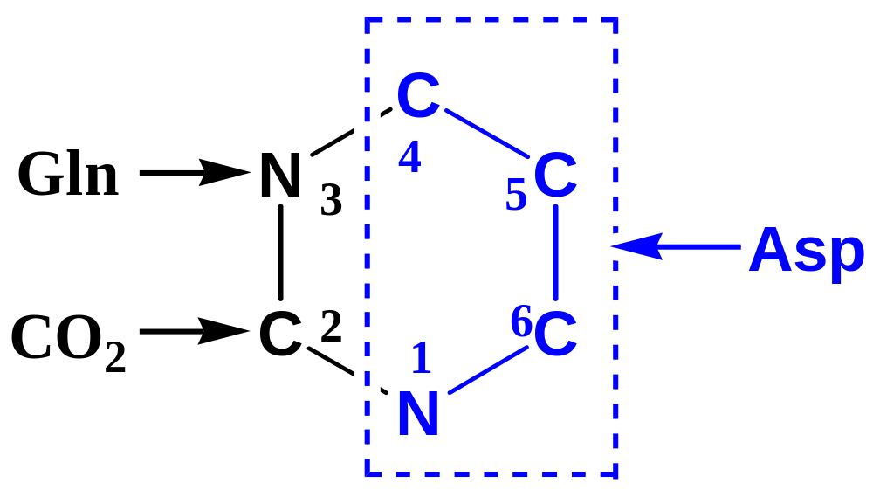
嘧啶合成的元素来源
氨基甲酰磷酸

Slide 30
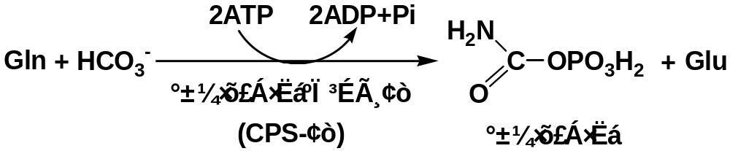
1. 从头合成途径
（1）尿嘧啶核苷酸的合成

Slide 31
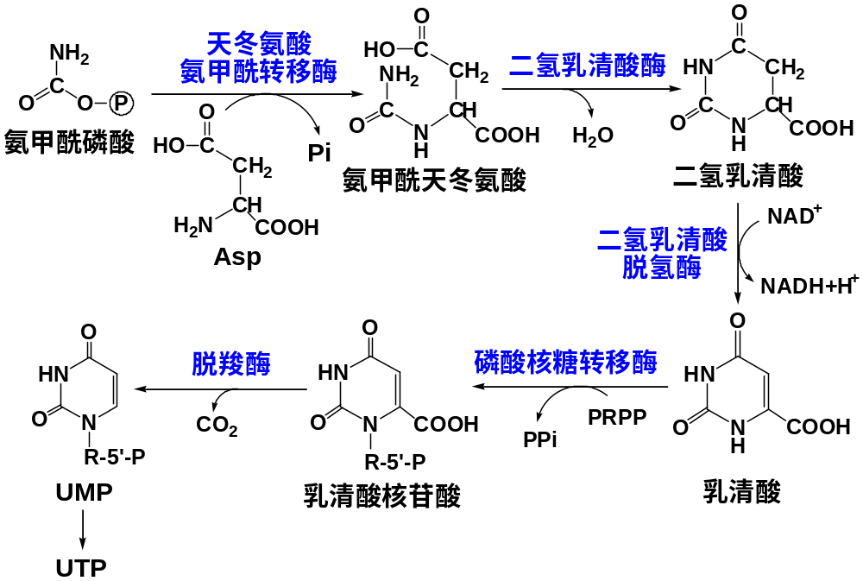

Slide 32
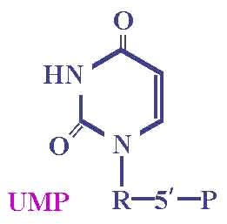
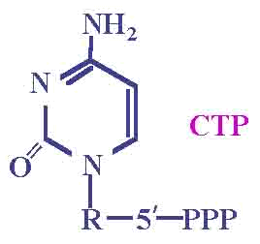
（2）CTP的合成 在三磷酸水平上进行的。
尿苷酸激酶
二磷酸核苷激酶
UDP
ATP
ADP
ATP
ADP
CTP合成酶
UTP
谷氨酰胺
ATP
谷氨酸
ADP+Pi

Slide 33
嘧啶核苷酸的补救合成
嘧啶磷酸核糖转移酶
嘧啶 + PRPP
磷酸嘧啶核苷 + PPi
尿苷激酶
尿嘧啶核苷 + ATP
UMP +ADP
胸苷激酶
胸腺嘧啶核苷 + ATP
TMP +ADP

Slide 34


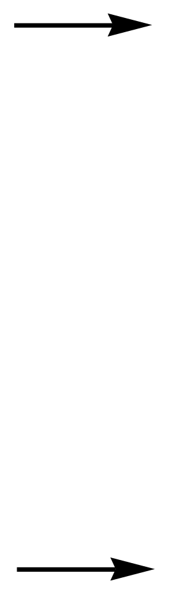
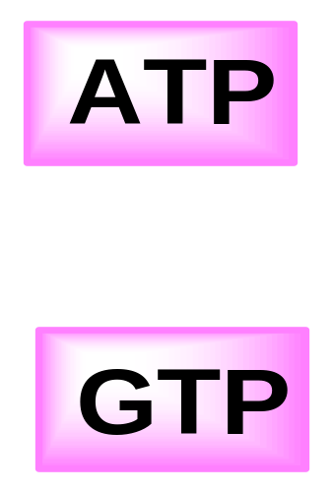

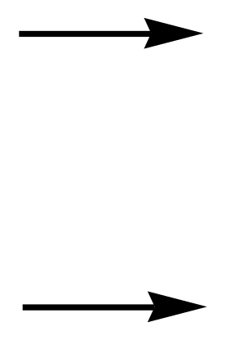


嘌呤核苷酸合成小结
IMP

Slide 35
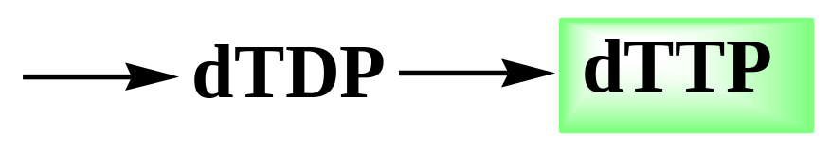




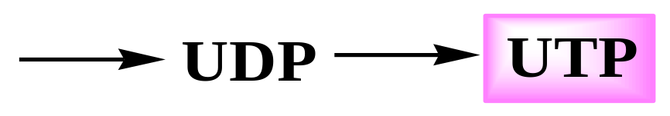
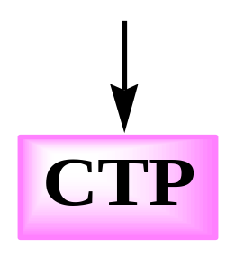

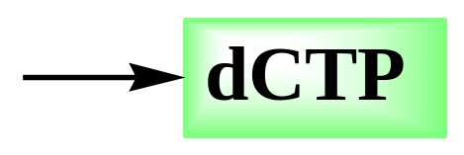
嘧啶核苷酸合成小结
UMP

